Slide 1
Ван Пэн (Wang Peng)/wwx690470
04.06.2019
Новый
Ма Юйцин (Ma Yuqing)/mwx408409
18.06.2020
Обновление
Лю Чао (Liu Chao)/lwx769666
01.07.2020
Обновление
Дун Юйюань (Dong Yuyuan)/dwx889475
20.08.2020
Обновление

Slide 2
Управление эксплуатацией и техническим обслуживанием системы хранения данных

Slide 3
По мере снижения стоимости устройств хранения увеличивается число предприятий, развертывающих хранилища большой емкости для хранения генерируемых сервисными приложениями и ИТ-системами данных, включая архивы электронной почты, документы, сервисные данные и резервные копии данных. Таким образом, эффективное управление устройствами хранения данных приобретает очень важное значение для обеспечения непрерывности и стабильности корпоративных сервисов.

Slide 4
По окончании данного курса обучающиеся получат следующие знания:
Общий процесс управления O&M
Инструменты для управления O&M системы хранения данных
Процессы и методы реализации стандартных сценариев O&M системы хранения данных

Slide 5
Обзор O&M
Инструменты O&M
Сценарии O&M

Slide 6
O&M
O&M (Operation and Maintenance) — это, по своей сути, процесс эксплуатации и технического обслуживания сетей, серверов и сервисов на каждом этапе их жизненного цикла, позволяющий обеспечить их бесперебойную работу и достичь оптимального результата с точки зрения стоимости, стабильности и эффективности.
Управление ресурсами
Управление событиями
Управление энергоэффективностью
...
Организационная структура
Подготовка персонала
Распределение персонала
...
Управление техобслуживанием
Организация персонала
Управление
Ресурсы
Инструменты техобслуживания
База знаний
Платформа техобслуживания
...
Техобслуживание устройств
Ремонт устройств
Выявление рисков
...
Конфигури- рование платформы
Техническое обеспечение
Стандарты
Система стандартов
Процесс
ITIL
Uptime Institute
ISO 2000
...
Стандартные рабочие процедуры
Процесс аварийного реагирования
Процесс диагностики и устранения неисправностей
...
Notes:
O&M обеспечивает проверку технической пригодности продуктов для предоставления качественных сервисов. В разных компаниях определение процесса O&M может отличаться в зависимости от уровня и масштаба компании.

Slide 7
Порядок выполнения O&M
Технический уровень: оптимизация жизненного цикла O&M для каждого продукта и определение ключевых показателей для каждой задачи.
Уровень процессов (структура управления процессами ITIL): управление изменениями, событиями и проблемами.
Перед выходом устройства в сеть
Период O&M/выполнения операций
Требования
Выбор модели
Проектиро-вание
Реализация
Онлайн
O&M/
Выполнение операций
Офлайн
Управление процессами
Анализ требований
Выбор конфигурации и проектирование архитектуры
Спецификации для онлайн-режима
Операции
Управление событиями
Спецификации развертывания сервисов и передачи техобслуживания
Управление проблемами
Мониторинг и соответствие требованиям безопасности
Управление изменениями
Спецификации развертывания и внедрения
Управление мощностями и расширение
Управление конфигурациями
Оптимизация производительности и качества
Тестирование DR и симуляция аварий
Управление релизами
Оптимизация затрат и эффективности
......
Управление PRR (производительность, надежность и восстанавливаемость)

Slide 8
Управление событиями
A
Цель
Восстановление сервисов в кратчайшие сроки
Минимизация влияния аварий на сервисы
Обеспечение соответствия качества и доступности сервисов требованиям SLA
B
Определение
Авария
Любое событие, которое вызывает или может вызвать прерывание работы сервисов или ухудшение качества обслуживания
Аппаратные неисправности, сбои программного обеспечения и прерывание запроса на обслуживание
C
Задачи
Обнаружение и регистрация
Классификация и онлайн-поддержка
Определение приоритетов (на основании влияния и уровня серьезности)
Оценка и диагностика
Поиск решения и восстановление
Устранение аварии
Распределение обязанностей, мониторинг, отслеживание и взаимодействие
Notes:
Соглашение об уровне обслуживания (SLA)

Slide 9
Процесс управления событиями
Передача и контроль
Запрос на обслуживание
Данные об аварии
Управление проблемами
Служба техподдержки
Процесс управления инцидентами:
Идентификация и регистрация
Классификация и начальная поддержка
Оценка и анализ
Поиск решения и восстановление
Устранение инцидента
Временные меры
Требование изменений
Управление изменениями
Компьютерные операции
Вход: авария
Решение
Сеть
Отчет
Управление уровнем обслуживания
Выход:
решение и
временные меры
Параметры SLA
Процедура
Отчет
Управление возможностями
Другие источники аварий
Отчет
Управление доступностью
Информация о конфигурации
База данных управления конфигурацией (CMDB)
Notes:
База данных управления конфигурацией (Configuration management database, CMDB)

Slide 10
Управление проблемами
A
Цель
Определение основной причины проблемы и принятие мер по устранению известных ошибок.
Минимизация количества инцидентов, вызванных ошибками ИТ-инфраструктуры и негативным влиянием проблем. Предотвращение повторения аварий, связанных с ошибками.
B
Определение
Проблема: сложная ситуация, сложившаяся в результате нескольких аварий с одинаковыми проявлениями или серьезного происшествия и свидетельствующая, что существует ошибка с неизвестной причиной.
Известные ошибки: основная причина проблемы, которая была успешно обнаружена и для устранения которой было найдено решение.
C
Задачи
Контроль проблем
Контроль известных ошибок
Упреждающее управление проблемами
Анализ тенденций
Анализ основных проблем

Slide 11
Процесс управления проблемами
Управление инцидентами
Управление конфигурациями
Управление уровнем обслуживания
Управление возможностями
Управление доступностью
Соответствующая информация, экстренные меры и решение для быстрого восстановления
Информация
База данных проблем
Управление проблемами
Регистрация
Информация
Запрос на изменение (RFC)
Проверка после реализации (PIR)
Управление изменениями
Notes:
Запрос на изменение (Request for Change, RFC)
Проверка после реализации (Post Implementation Review, PIR)

Slide 12
Управление изменениями
A
Цель
Обеспечение эффективного управления всеми изменениями с помощью стандартизованных средств и процессов, а также внедрение утвержденных изменений с минимальным риском, высокой эффективностью и высокой рентабельностью.
B
Определение
Изменение: действие, в результате которого меняется статус одного или нескольких элементов конфигурации (CI) ИТ-инфраструктуры.
Стандартное изменение (утверждается заранее)
Запрос на изменение (Request for Change, RFC)
Перспективный план изменений (FSC)
Комитет по изменениям (CAB)
C
Задачи
Получение, регистрация, утверждение, планирование, проверка, внедрение и анализ запросов на изменения.
Предоставление отчетов об изменениях в ИТ-инфраструктуре.
Внесение изменений в CMDB.
Notes:
Элемент конфигурации (Configuration Item, CI)
Перспективный план изменений (Forward Schedule of Changes, FSC)
Комитет по изменениям (Change Advisory Board, CAB)

Slide 13
Процесс управления изменениями
Информация на входе:
Запрос на внесение изменений
Данные, предоставляемые базой данных управления конфигурацией, главным образом информация о влиянии изменений
План внедрения изменений
База данных возможностей, предоставляемая управлением возможностями, и сведения о бюджете, предоставляемые процессом управления финансами
Управление изменениями
Информация на выходе:
Обновленный план внедрения изменений
Сигналы, запускающие управление конфигурацией и релизами
План мероприятий, протоколы и задачи для CAB
Отчет об управлении изменениями
Управление конфигурациями
Управление проблемами
Управление релизами
Управление инцидентами

Slide 14
Управление конфигурациями
A
Цель
Измерение стоимости всех ИТ-ресурсов и элементов конфигурации, используемых в организациях и службах.
Предоставление точной информации о конфигурации ИТ-инфраструктуры для других процессов управления сервисами.
Поддержка операций, проводимых для управления инцидентами, проблемами, изменениями и релизами.
Проверка правильности регистрации данных конфигурации, связанных с ИТ-инфраструктурой, и корректировка обнаруженных ошибок.
B
Определение
Идентификация и определение элементов конфигурации.
Планирование, определение и управление CMDB.
Периодическая проверка точности и целостности CMDB.
Подробная отчетность об ИТ-ресурсах.
C
Задачи
Получение, регистрация, утверждение, планирование, проверка, внедрение и анализ запросов на изменения.
Предоставление отчетов об изменениях в ИТ-инфраструктуре.
Внесение изменений в CMDB.
Notes:
Информация о конфигурации инфраструктуры, предоставляемая в процессе управления конфигурацией, обеспечивает поддержку других процессов управления сервисами. Например, данная информация помогает персоналу по управлению инцидентами и проблемами изучать и анализировать инциденты и проблемы. Персонал по управлению возможностями и доступностью анализирует и оценивает возможности обслуживания и потенциальную доступность инфраструктуры на основе информации о конфигурации.
В управлении конфигурацией основной единицей информации является элемент конфигурации (Configuration Item, CI). Элементами конфигурации могут называться все программные и аппаратные средства, а также документы, включая запросы на внесение изменений, сервисы, серверы, среды, устройства, сетевые объекты, настольные компьютеры, мобильные устройства, прикладные системы, протоколы и телекоммуникационные услуги.
CMDB хранит не только информацию о конфигурации конкретных компонентов ИТ-инфраструктуры, но и взаимосвязь между элементами конфигурации.
Управление конфигурацией отличается от управления ИТ-ресурсами. Управление ИТ-ресурсами представляет собой процесс измерения, используемый для контроля и управления износом активов, превышающим определенную стоимость. В ходе этого процесса регистрируется время приобретения, цена, период амортизации, метод расчета амортизации, а также статус и местонахождение актива. Управление конфигурацией отслеживает не только информацию об элементах конфигурации, но также взаимосвязь между элементами конфигурации и информацию о стандартах и авторизации элементов конфигурации. Управление конфигурацией также фиксирует текущий статус и изменения в элементах конфигурации.

Slide 15
Процесс управления конфигурацией
Управление изменениями
Управление релизами
Управление конфигурациями
Запрос на внесение изменений
Проверка информации о конфигурации и отчет
База данных управления конфигурацией
Библиотека эталонного ПО (DSL)
Классификация и планирование
Отчет
Релиз
Обновление информации
Выпуск и распространение оборудования и ПО для новой версии
(CMDB)
Реализация
Обновление CMDB и DSL
Комментирование
Выполнение
Проверка выполнения обновления CMDB

Slide 16
Управление релизами
A
Цель
Всесторонняя оценка изменений в ИТ-сервисах и подтверждение того, что в релизе учтены все аспекты (технические и нетехнические).
B
Определение
Релиз
Частичный релиз (дельта-версия)
Полный релиз
Пакетный релиз
Аварийный релиз
Политика выпуска релизов
C
Задачи
Планирование релизов
Проектирование, разработка и настройка релизов
Проверка релизов
Планирование развертывания
Передача информации, подготовка и обучение
Распределение и установка

Slide 17
Процесс управления релизами
Проектирование и разработка среды
Контролируемая тестовая среда
Производственная среда
Управление релизами
Политика выпуска релизов
Планирование релизов
Разработка, создание и настройка релизов
Создание и настройка релиза
Тестирование и приемка релиза
Предварит. планирование запуска
Передача информации и обучение
Распростра- нение
Установка
База данных управления конфигурацией (Configuration management database, CMDB)
Библиотека эталонного ПО (Definitive Software Library, DSL)

Slide 18
Обзор O&M
Инструменты O&M
Сценарии O&M

Slide 19
Компоненты платформы O&M СХД Huawei Enterprise
Центр обработки данных Заказчика
Центр технической поддержки Huawei
Отправка заявки на устранение неисправности
Дистанционная обработка
DME
Контроль ресурсов хранения
Администратор O&M
Создание пулов ресурсов и оркестровка сервисов
Сервер
eSight
Управление устройствами
Администратор O&M
Мониторинг неисправностей и отчет о производительности
Облачная платформа eService
Коммутаторы Fabric
eService
Дистанционное техобслуживание
Администратор O&M
Мониторинг неисправностей и обратная связь
Дистанционное управление
СХД
DeviceManager
DeviceManager
DeviceManager
Система аутентификации
18000
V3
9000
SmartKit
Инструмент обслуживания СХД
Обслуживающий персонал
Доставка, обновление и устранение неисправностей
Система архивирования устройств
DeviceManager
Управление отдельным устройством
Администратор O&M
Конфигурирование и аварийная сигнализация
Система обработки заявок на устранение неисправностей
Экспертная система диагностики неисправностей
Notes:
DeviceManager: программное обеспечение для эксплуатации и технического обслуживания одного устройства.
SmartKit: профессиональный инструмент для специалистов техподдержки Huawei. Предоставляет такие возможности, как оценка совместимости, планирование и проектирование, сбор информации о неисправностях «в один клик», проверка, обновление и замена FRU.
eSight: программный пакет для техобслуживания нескольких устройств, предоставляемый заказчикам. Упрощает мониторинг неисправностей и обеспечивает визуализацию O&M.
DME: предназначен для заказчиков. Инструмент предлагает возможности унифицированного управления программным обеспечением ресурсов хранения, оркестровки каталога сервисов, предоставления услуг хранения по требованию и приложений передачи данных.
Клиент eService: развертывается в аппаратном зале заказчика. Позволяет в режиме реального времени обнаруживать нештатные ситуации с устройствами хранения и передавать отчеты о них в центр обслуживания Huawei.
Облачный eService: развертывается в центре техобслуживания Huawei. Позволяет в режиме реального времени отслеживать устройства в сети, преобразуя пассивное техобслуживание в активное. Инструмент способен даже проводить техническое обслуживание для заказчиков.

Slide 20
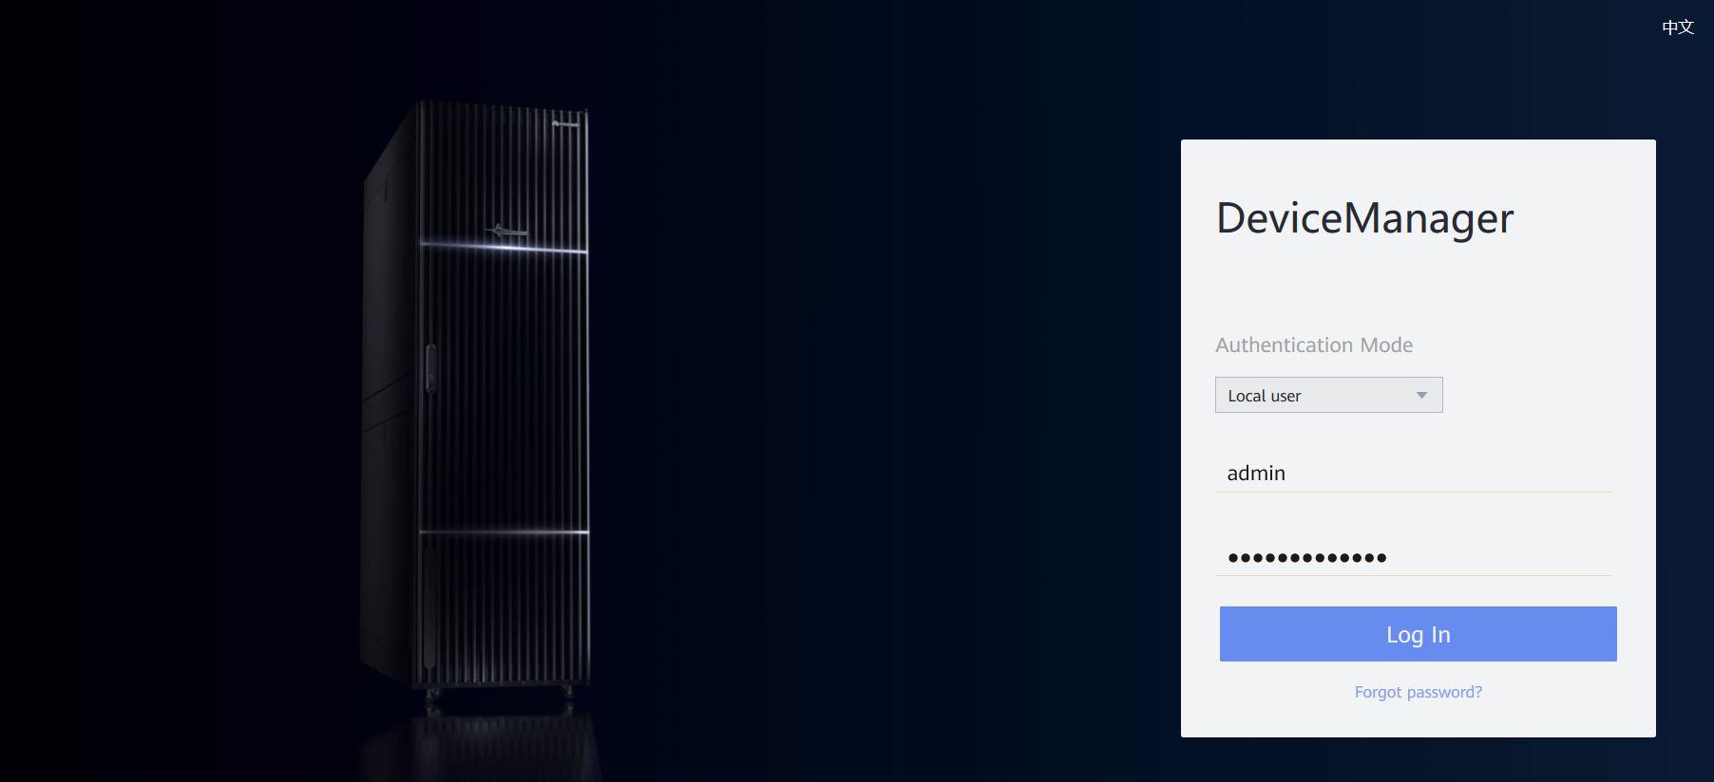
Основные функции DeviceManager
DeviceManager — программное обеспечение для управления отдельной системой хранения данных, разработанное компанией Huawei. С помощью этой программы пользователи смогут легко управлять, настраивать и обслуживать устройства хранения.
К основным функциям программного обеспечения относятся распределение ресурсов хранения, управление пользователями, настройка функций защиты данных, мониторинг производительности устройств и обработка аварийных сигналов.

Slide 21
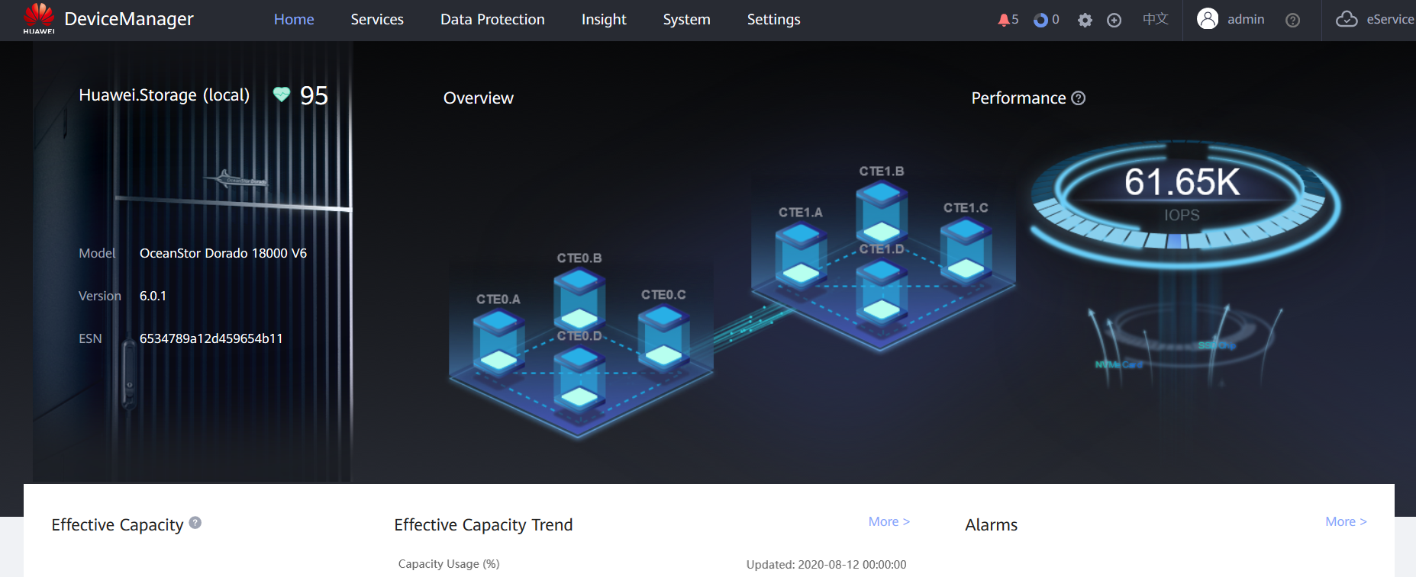
Главная страница DeviceManager

Slide 22
Основные сведения о SmartKit
1. Унифицированная платформа
Платформа управления компьютерными инструментами объединяет инструменты O&M для систем хранения данных, серверов и облачных вычислений.
2. Руководство на основе сценария
Поддерживается загрузка по запросу инструментов, специфичных для определенных сценариев O&M.
3. Стандартизированные операции
Мастер-приложение позволит быстро и легко освоить необходимые операции на основе различных сценариев.
Notes:
SmartKit — унифицированная платформа управления настольными компьютерами для всех ИТ-инструментов. Она объединяет различные инструменты, необходимые для развертывания, техобслуживания и обновления ИТ-устройств, помогая специалистам техподдержки повышать эффективность работы путем выполнения точных операций.

Slide 23
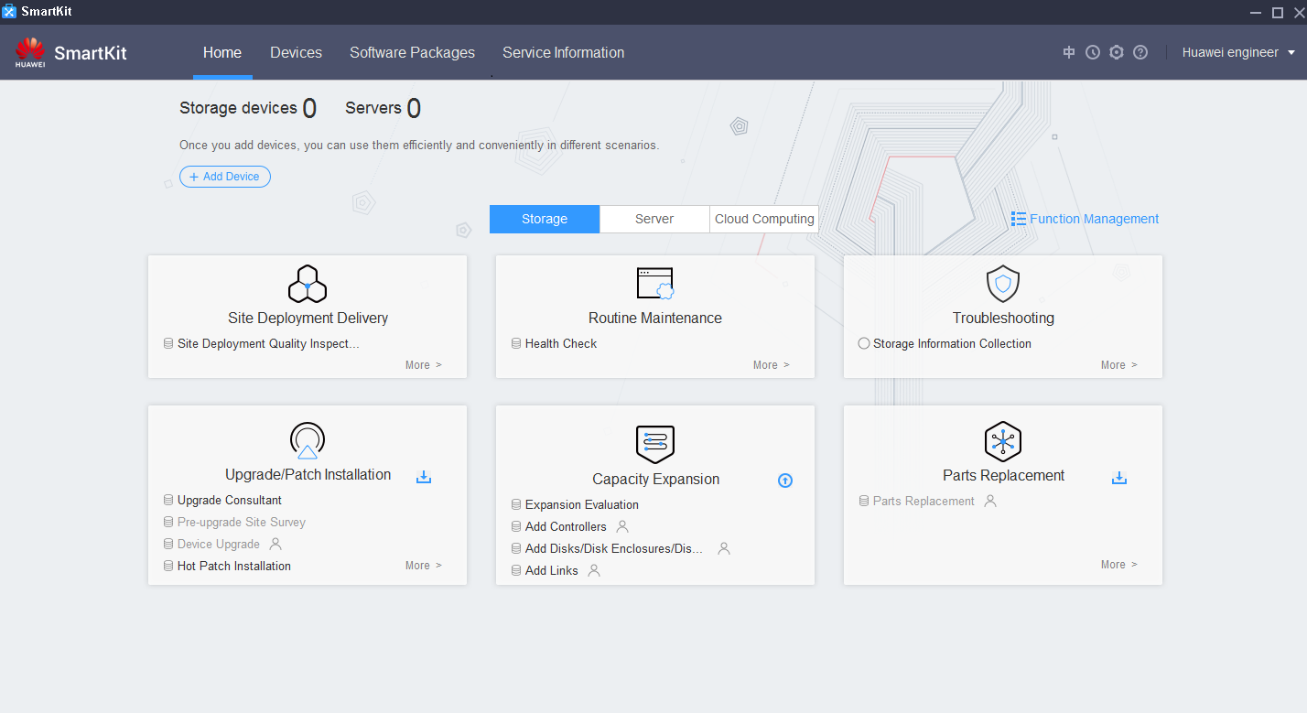
Главная страница SmartKit
Стандартизированные и основанные на процессах операции для различных сценариев обслуживания обеспечивают повышение операционной эффективности.
Панель навигации по функциям
Домен
Управление функциями
Устройство
Операции на основе сценария
Notes:
Устройство: добавление устройств, которым требуется техобслуживание
Добавленные устройства могут использоваться в нескольких инструментах и сценариях.
Поддерживается импорт и экспорт устройств в пакетном режиме. Вводить информацию вручную каждый раз не требуется.
Типичные сценарии применения SmartKit:
Поставка и реализация объекта (установка и развертывание): стандартизированные операции для проверки развертывания с целью обеспечения нормальной работы оборудования после развертывания.
Плановое техобслуживание: выполнение плановых проверок и технического обслуживания с помощью Мастера.
Установка обновлений/патчей: обновление устройств и установка патчей с помощью технологического руководства для повышения эффективности.
Расширение емкости: повышение производительности устройства или увеличение емкости системы.
Замена компонентов: замена неисправных FRU с помощью Мастера.
Устранение неисправностей: локализация и решение типичных проблем, а также устранение неисправностей устройств хранения Huawei.

Slide 24
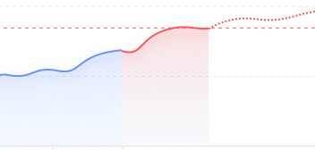
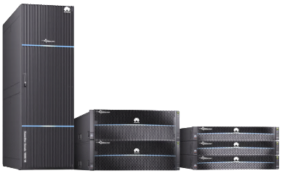
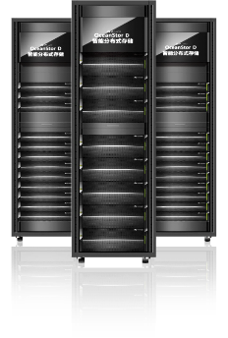
Основные сведения о DME
ITSM
Платформа автоматизации
Платформа мониторинга
Платформа отчетности
Северные API
Планирование
Внедрение
O&M
Оптимизация
Формирование пулов и консолидация на основе уровня обслуживания
Интеллектуальное планирование и автоматическое формирование пулов
Гибкие режимы автоматизации
Планирование задач
Автоматическая идентификация и профилактические меры
Автоматический анализ и быстрое обнаружение
Многомерный анализ и предложения по оптимизации
Изменение в один клик и автоматические операции
Золотой
Серебряный
Золотой
Серебряный
Бронзовый
Южные API
Флеш-СХД Huawei OceanStor
Распределенная СХД Huawei OceanStor
Коммутатор FC
СХД сторонних производителей

Slide 25
Функции и возможности DME
Планирование
Внедрение
O&M
Оптимизация
Формирование пулов и консолидация на основе SLA
Автоматическое предоставление сервисов
Упреждающая идентификация проблем
Автоматическое решение проблем
Полная автоматизация процессов
Соответствие конфигурации/
защита данных
Изменение SLA
Поток данных (освобождение пространства/миграция)
Внедрение передовой практики
Оценка рабочей нагрузки
Порог емкости/производ-ти
Дополнительная автоматизация
Политика QoS
Прогнозирование емкости/
производительности
Политика настройки порогов
Планирование задач
Многомерный анализ
Шаблоны приложений
Прогнозирование срока службы дисков
SLA/стоимость/мощность/
производительность
Политика планирования
Автоматическая защита
Рабочее состояние диска/ некорректная загрузка
Приложение/устройство/
проект/марка
Политика квот
Создание копий
Автоматический анализ проблем
Индивидуальный отчет/
большой экран
Политика защиты
Автоматическое маскирование/
агрегирование/ассоциация
Визуализация копий
Автономные операции
Активация копий
Быстрая локализация неиспр-й
Автономность на основе политики
Комплексный анализ производительности (E2E)
Автономность формирования логич. выводов на основе ИИ
Комплексная топология (E2E)
Управление инфраструктурой
Управление ролями пользователей
Управление ЦОДами
Открытые API-интерфейсы

Slide 26
Основные сведения о eSight
eSight обеспечивает адаптацию устройств от разных производителей для реализации унифицированного управления устройствами в масштабах сети, предоставляет компонентную архитектуру для построения корпоративных платформ O&M по требованию и упрощенный веб-клиент для снижения затрат на техобслуживание и обновление системы.
Управление коммутаторами/ маршрутизаторами/WLAN
Управление PON
……
Архитектура
Платформа + Компоненты
Управление системами UC/ телеприсутствия, видеонаблюдения
Управление eLTE
Управление транспортным устройством
eSight
Управление СХД
Управление серверами/ виртуальными ресурсами
Управление оборудованием
в аппаратных залах
Базовая платформа управления eSight
Notes:
Адаптация устройств от разных производителей для реализации унифицированного управления устройствами в масштабах сети
Платформа eSight обеспечивает унифицированное управление оборудованием производства компании Huawei, включая серверы, устройства хранения и виртуализации, коммутаторы, маршрутизаторы, устройства WLAN и PON, межсетевые экраны, устройства eLTE, устройства унифицированных коммуникаций, устройства телеприсутствия и видеонаблюдения, системы приложений и другое оборудование в аппаратных залах. Кроме того, она предоставляет интегрированные возможности для управления устройствами основных сторонних производителей, таких как HP, Cisco и H3C.
Компонентная архитектура для создания корпоративных платформ O&M по требованию
Благодаря компонентной архитектуре eSight предоставляет различные компоненты для создания унифицированной платформы управления eSight. Заказчики могут выбирать компоненты в зависимости от требований своего объекта.
Упрощенный веб-клиент для снижения затрат на техобслуживание и обновление системы
eSight использует архитектуру браузер/сервер (B/S), которая позволяет пользователям получать доступ к клиенту eSight в любое время и в любом месте без установки каких-либо плагинов. Чтобы выполнить обновление или техобслуживание системы, пользователю достаточно только обновить программное обеспечение сервера.

Slide 27
Логическая архитектура eSight
Администратор
Управление WLAN
Управление ресурсами СХД
Серверные вычисления без отслеживания состояния
Дополнительные операции
O&M
Сетевое управление SLA и QoS
Анализ сети хранения
Конфиг-е и развертывание сервера
Управление и анализ сетевого трафика
Управление бизнес-сервисами
Управление отчетами
……
……
……
Устройства связи
Сетевые устройства
Устройства eLTE
Управление устройствами
Системы телеприсутствия и видеоконференций
Виртуальные ресурсы
Устройства PON
Терминалы
Серверы
Устройства передачи данных
Интеллектуальные системы видеонаблюдения
Устройство хранения
Оборудование аппаратного зала
……
……
……
Платформа управления
Платформа управления eSight
Управляемый объект: сервер/СХД/ВМ/коммутатор/межсетевой экран/ маршрутизатор/……

Slide 28
Основные сведения о eService
Интеллектуальная облачная платформа управления Huawei eService, в основе которой используется архитектура Cloud-Native, объединяет технологии анализа больших данных и искусственного интеллекта для предоставления таких сервисов, как автоматическое создание отчетов о неисправностях, прогнозирование потребности в ресурсах емкости и производительности, прогнозирование рисков в работе дисков, предотвращение потенциальных рисков и обеспечение основы для планирования емкости.
Оперативное реагирование
Задержка развертывания сервисов
Комплексное управление несколькими устройствами
Эффективные операции O&M
Возможности технической поддержки
Быстрое реагирование
Анализ в реальном времени
Интеллектуальное прогнозирование
Платформа ресурсов
Формирование возможностей облачной платформы
Упреждающее управление проблемами
Интеллектуальное прогнозирование и анализ
Управление ресурсами
Удаленный мониторинг всех ИТ-устройств в режиме 24/7, автоматическая отправка отчетов о неисправностях и создание SR
Проактивная обработка проблем, сокращающая время поиска и устранения неисправностей и повышающая эффективность работы.
Интеллектуальное выявление рисков в работе дисков для обеспечения безопасности данных.
Прогнозирование потребности в емкости на 12 месяцев, упрощающее планирование закупок.
Прогнозирование «узких мест» в производительности на основе правил отклонений в производительности.
Сбор информации о ресурсах устройств для дальнейшего использования.
Предоставление информации EOX продукта и данные о техобслуживании устройства.
eService
Notes:
По мере того, как многие ИТ-продукты Huawei, такие как устройства хранения, серверы и продукты облачных вычислений, вводятся в эксплуатацию, заказчики предъявляют все более высокие требования к эффективности процесса устранения неисправностей. Как правило, процесс технической поддержки реализуется на местах специалистами вручную. Однако такие меры не могут обеспечить своевременное обнаружение неисправности и корректную передачу информации. Интеллектуальная облачная система управления eService (сокращенно eService) предоставляет такие функции, как облачное управление, удаленное техобслуживание, автоматическое создание заявок на обслуживание (SR), прогнозирование и предотвращение рисков, которые расширяют возможности пользователей в плане O&M, а также обеспечивают выполнение процедур планового техобслуживания для предотвращения потенциальных рисков.
eService предоставляет систему самообслуживания O&M для заказчиков, которым требуются точные информационные услуги.
Основанная на HUAWEI CLOUD, облачная система eService выполняет операции по эксплуатации и техническому обслуживанию с использованием аналитики больших данных и искусственного интеллекта (ИИ), что позволяет заблаговременно выявлять неисправности, упрощая процесс O&M и повышая его эффективность.
Для безопасной передачи выполняется шифрование данных. Доступ к системе заказчика с платформы eService может получить только после авторизации у заказчика.
eService предоставляет безопасные, надежные и проактивные сервисы по эксплуатации и техническому обслуживанию в режиме 24/7. Поддерживается автоматическое создание заявок на обслуживание (SR).
Для проверки информации об устройстве заказчики могут использовать любой ПК для доступа к eService в любое время и в любом месте.

Slide 29
Системная архитектура eService
Сеть заказчика
Сеть Huawei
Зона DMZ
FusionCloud
Внутренняя сеть
Эл. почта (опциональный канал)
Поддержка только мониторинга неисправностей.
ManageOne
OC/SC
ЦОД 1
ЦОД 2
Сервер эл. почты заказчика
Сервер эл. почты Huawei
Облачная ОС
Fusion Manager/Fusion Compute/Fusion Access/ FusionSphere OpenStack OM
Интернет
eSight
Облачная система eService
СХД
/Сервер
/Сеть
Прокси-сервер
(Опционально)
Сеть
Клиент eService
& FusionCare
HTTPS
Уровень АО
СХД
Мониторинг неисправностей
Дистанционный контроль
Удаленный сбор информации из журналов
Прогнозирование использования емкости
Анализ исключений производительности
Прогнозирование отказов дисков
Служба HTTPS
Сервер
Хост ТО
Notes:
eService позволяет клиенту работать в облачной системе.
Клиент eService развертывается на стороне заказчика.
Он обеспечивает сбор аварийных сигналов с устройств заказчиков и отправку этих данных в облачную систему eService для удаленного техобслуживания.
Облачная система eService развертывается в центре технической поддержки Huawei.
Облачная система eService получает аварийные сигналы устройств от клиента eService в режиме 24/7, автоматически оповещает о них персонал службы технической поддержки Huawei для своевременной обработки аварийных сигналов, выполняет автоматические проверки и сбор информации из журналов устройств на стороне клиента.

Slide 30
Обзор O&M
Инструменты O&M
Сценарии O&M

Slide 31
Пункты планового технического обслуживания (ТО)
03
02
Пункты еженедельного ТО
01
Пункты ежедневного ТО
Осмотр устройств хранения
Проверка условий окружающей среды в аппаратном зале
Проверка параметров окружающей среды внутри стойки
Пункты первоначального ТО
Проверка и обработка аварийных сигналов
Проверка установки SmartKit
Проверка установки и настройки eService
Проверка настройки политики аварийной сигнализации
Notes:
Для того, чтобы лучше оценить условия эксплуатации и состояние устройства, системный администратор может составить план проведения проверок техобслуживания. Это поможет ему своевременно обрабатывать и обслуживать устройства, чтобы в случае возникновения нештатной ситуации система хранения продолжала работать правильно.
В зависимости от периодичности и необходимости проверок плановое обслуживание подразделяется на следующие категории: первоначальное ТО, ежедневное ТО и еженедельное ТО.

Slide 32
Быстрая процедура технического обслуживания
Начало
Проверьте показания индикаторов
и выполните обработку исключений.
Индикаторы на передней и задней панелях устройств хранения показывают рабочий статус устройства, помогая обнаруживать и устранять общие неисправности оборудования.
Проверьте статусы сервисов
и выполните обработку исключений.
Проверка системной информации и данных о состоянии сервисов позволит выявить наличие аварийных сигналов тревоги, проанализировать тенденции использования емкости и изменения производительности в СХД. Также можно просмотреть данные о распределении ресурсов хранения и воспользоваться дополнительными функциями.
Проверьте производительность системы и выполните обработку исключений.
В DeviceManager можно запросить статистику производительности в реальном времени и архивные данные.
При появлении неисправности в работе СХД DeviceManager автоматически определяет уровень его серьезности и передает аварийный сигнал. Своевременное устранение неисправности специалистами по техобслуживанию позволит предотвратить прерывание в работе сервисов и потерю данных.
Проверьте и устраните аварийные сигналы.
Можно ли обработать
исключения?
Да
Нет
Соберите информацию и создайте отчет о неисправностях.
Конец

Slide 33
Сценарий O&M 1. Проверка
01
Предыстория
После развертывания устройств хранения, приобретенных Компанией E, сервисы работают в нормальном режиме. В целях обеспечения безопасности хранения данных основных устройств в системе обслуживания, инженер A в ИТ-отделе назначен ответственным за проверку устройств хранения. Помогите инженеру A разработать план проверки.

Slide 34
Метод проверки
Проверка условий эксплуатации СХД
Проверка с помощью инструментов:
SmartKit
DeviceManager
Проверка показаний индикаторов
Ручная проверка
Проверка рабочего статуса сервисов
Проверка рабочего состояния устройств
Notes:
Проверка с помощью инструментов:
Для проверки устройств хранения можно использовать инструмент SmartKit или DeviceManager.
Если SmartKit не установлен, то вместо него для проверки состояния работоспособности устройств хранения и коммутатора можно воспользоваться интерфейсом командной строки (CLI).
Ручная проверка:
Для проверки условий окружающей среды и среды внутри шкафа, а также показаний индикаторов устройств специалисты по техническому обслуживанию проводят плановое ТО на местах. Это позволяет заблаговременно оценить рабочее состояние устройства и обнаружить исключения.

Slide 35
Сценарий O&M 2. Мониторинг производительности
02
Предыстория
Компания E запустила свои бизнес-процессы в онлайн-режиме. Для обеспечения оптимальной производительности и эффективного использования емкости устройств хранения инженер B в ИТ-отделе назначен ответственным за осуществление мониторинга рабочих характеристики устройств хранения. Помогите инженеру B реализовать мониторинг производительности устройств хранения.

Slide 36
Процедура мониторинга производительности
Начало
Различные сценарии обслуживания предъявляют разные требования к параметрам мониторинга производительности. Параметры мониторинга производительности необходимо настраивать на основе сервисных требований. Убедитесь, что функция мониторинга производительности включена.
Настройте параметры мониторинга производ-ти.
Настройте пороговые значения. При превышении пороговых значений будут генерироваться аварийные сигналы. Проверьте наличие аварийных сигналов.
Настройте пороговые значения.
Создайте шаблон сервисного показателя для своевременной проверки.
Создайте диаграмму показателей.
После включения функции дампа вновь созданные файлы мониторинга производительности будут автоматически выгружаться на указанный сервер приложений по протоколу SFTP или FTP.
Настройте выгрузку файлов мониторинга производ-ти.
Просмотр данных мониторинга производительности
Просмотрите информацию о производительности устройств хранения, включая данные мониторинга в реальном времени, аварийные сигналы, события и данные энергопотребления.
Проверьте информацию о производительности СХД.
Проверка наличия аварийных сигналов СХД
Проверка информации о событиях в СХД
Конец
Проверка данных энергопотребления СХД

Slide 37
Показатели мониторинга производительности
IOPS
Для приложений с размером блока ввода-вывода менее 64 КБ главным показателем мониторинга является IOPS.
Для приложений с размером блока ввода-вывода больше или равным 64 КБ главным показателем мониторинга является пропускная способность.
Показатели мониторинга
Пропускная способность
Задержка
Notes:
Для измерения производительности систем хранения данных используются следующие показатели:
IOPS — количество операций ввода-вывода (I/O), обрабатываемых в секунду. Показатель позволяет оценить возможности обработки операций ввода-вывода в системе хранения. Это основной показатель производительности для сервисов, использующих обработку транзакций в реальном времени (OLTP).
Пропускная способность — количество данных, обрабатываемых в секунду. Базовая единица измерения — МБ/с или ГБ/с. Показатель позволяет оценить пропускную способность системы хранения данных. Это основной показатель производительности для аналитической обработки в реальном времени (OLAP), медиаресурсов и сервисов видеонаблюдения.
Задержка — промежуток времени от инициирования запроса ввода-вывода до завершения обработки запроса ввода-вывода. Базовая единица измерения — мс. К общим показателям относятся среднее время отклика и максимальное время отклика. Например, задержка для сервисов OLTP должна быть менее 10 мс, а задержка для инфраструктуры виртуального рабочего стола (VDI) — менее 30 мс. Требования к задержке для видеосервисов по запросу (VOD) и услуг видеонаблюдения зависят от скорости передачи данных.

Slide 38
Показатели производительности
1
Мгновенный снимок
1
Логический порт
1
Гетерогенный канал iSCSI
2
Внешний порт Ethernet
2
Хост
2
Гетерогенный канал FC
3
Приоритет LUN
3
Контроллер
3
Группа согласованности удаленной репликации
4
Внутренний порт SAS
4
LUN
4
Канал репликации FC
5
Внешний порт FC
5
Пул ресурсов хранения
5
Удаленная репликация
6
Внешний связанный порт
6
Политика SmartQoS
6
Система
7
Диск
7
Группа LUN
7
Группа хостов

Slide 39
Сценарий O&M 3. Замена компонентов
03
Предыстория
Через некоторое время после начала работы система хранения данных компании E выдала сообщение о сбое диска и необходимости его заменить. После получения заявки на замену диска инженер C из службы технической поддержки Huawei поехал к заказчику, чтобы произвести замену.

Slide 40
Процедура замены компонентов
Начало
Войдите в SmartKit.
Отсоедините кабели от компонента.
Проверьте работу системы после замены.
Выберите заменяемый компонент и начните замену.
Извлеките компонент.
Успешно?
Нет
Устраните неисправность, следуя инструкциям.
Да
С помощью инструмента выполните проверку перед заменой.
Вставьте новый компонент.
С помощью инструмента выполните проверку.
Устраните неисправность, следуя инструкциям.
Нет
Нет
Успешно?
Подсоедините кабели.
Успешно?
Устраните неисправность, следуя инструкциям.
Да
Убедитесь, что замена завершена в инструменте.
Да
С помощью инструмента отключите компонент.
Конец

Slide 41
Заменяемые компоненты
FRU | CRU
Контроллер | Модуль питания
Интерфейсный модуль | Модуль BBU
Системный шасси | Модуль вентиляторов
Модуль управления | Дисковый модуль
Кабель | Модуль расширения
Вспомогательный охлаждающий блок | Оптический модуль
Кворум-сервер | -
Коммутатор данных | -
Notes:
Сменные модули (Field Replaceable Unit, FRU) — это компоненты, которые инженеры могут заменить на месте развертывания, воспользовавшись руководством по эксплуатации.
Модули, заменяемые пользователем (Customer Replaceable Unit, CRU) — это компоненты, которые заказчик может заменить на месте развертывания, воспользовавшись руководством по эксплуатации CRU.

Slide 42
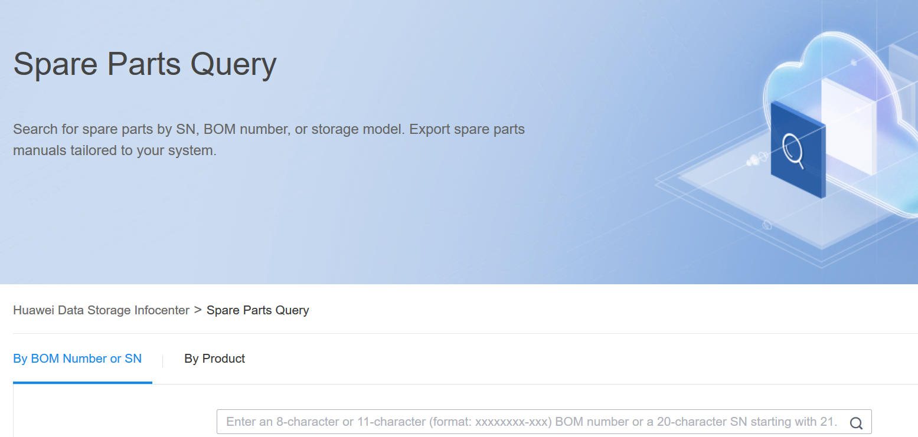
Помощник для запроса запасных частей

Slide 43
Ключевые моменты в процессе замены диска
При выполнении каких-либо действий с дисковым модулем необходимо держать его только за края, во избежание его повреждения.
Не нужно прилагать слишком больших усилий при извлечении и установке дискового модуля. Чрезмерное усилие может повредить дисковый модуль и вывести его из строя.
Во избежание повреждения дисковых модулей производите извлечение и последующую установку с интервалом не менее 1 минуты.
Во избежание потери данных замена дискового модуля осуществляется только тогда, когда его индикатор Alarm/Location горит желтым светом.
После извлечения дискового модуля необходимо в течение пяти минут завершить замену. В противном случае будет нарушен процесс системного теплоотвода.
Используйте SmartKit для замены незащищенного (исправного) диска.
Убедитесь, что установка нового диска осуществляется в тот же слот, где был установлен неисправный диск. В противном случае это может привести к некорректной работе системы.

Slide 44
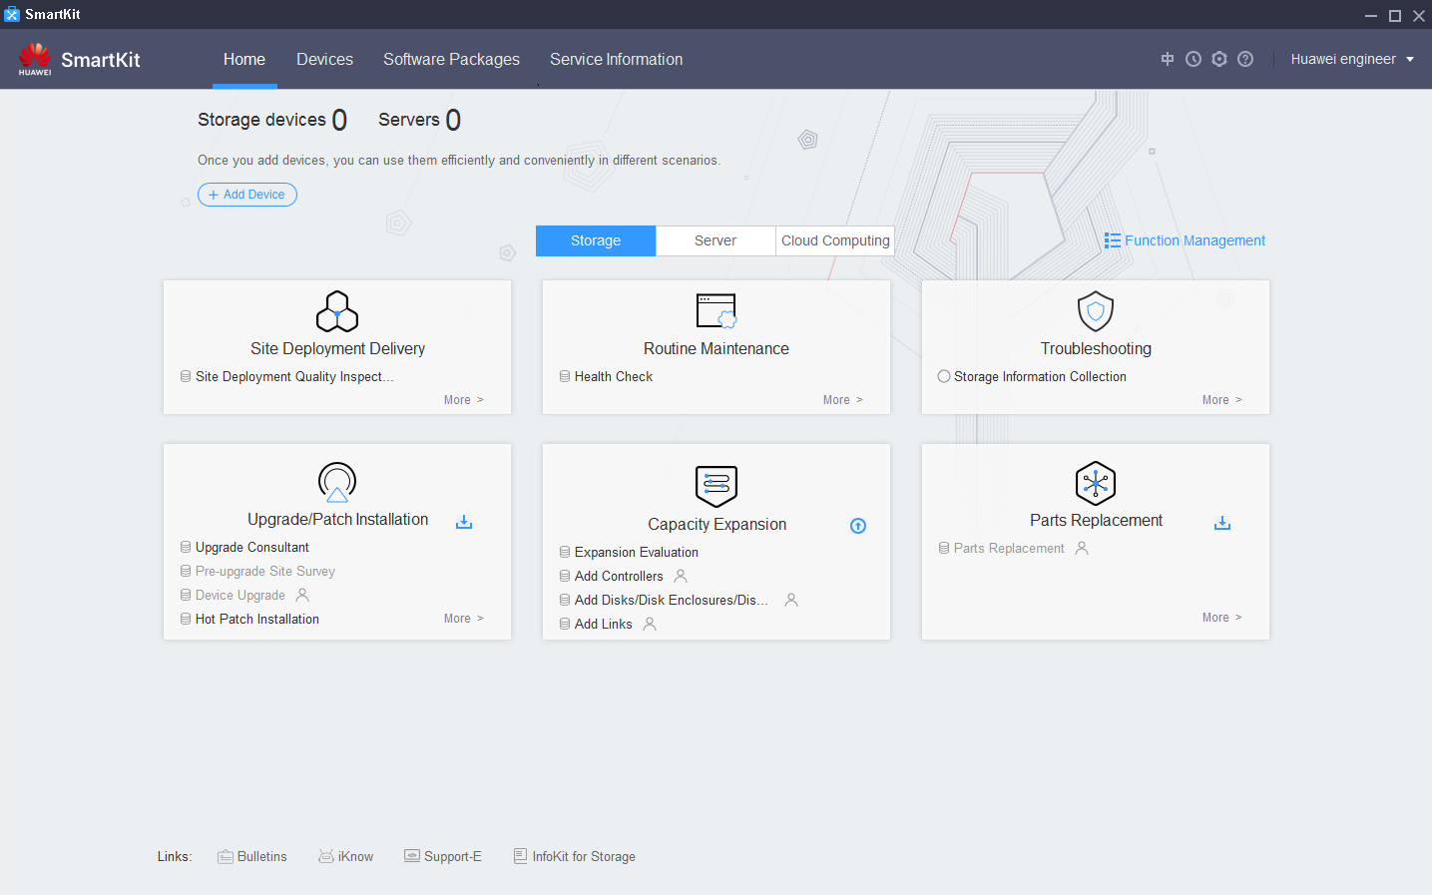
Замена дисков с помощью SmartKit
Запустите SmartKit и выберите инструмент для замены компонентов.

Slide 45
Мастер замены дисков

Slide 46
(Несколько правильных вариантов ответа) Какие из следующих программ являются распространенным программным обеспечением, применяемым для управления?
DeviceManager
eSight
SmartKit
eService
(Верно или неверно) SmartKit объединяет различные инструменты, необходимые для развертывания, техобслуживания и обновления ИТ-устройств, помогая специалистам техподдержки повышать эффективность работы путем выполнения точных операций.
Notes:
Ответы:
ABCD
Верно

Slide 47
Управление O&M СХД
Обзор O&M
Понятия O&M
Процесс выполнения O&M
Инструменты O&M
DeviceManager
Стандартные сценарии O&M
SmartKit
eSight
DME
eService

Slide 48
Enterprise Technical Support App (Приложение техподдержки Huawei Enterprise)
Huawei Enterprise Service App (Сервисное приложение Huawei Enterprise)
Notes:
Обучающее приложение Huawei
Содержит огромную библиотеку сертифицированных обучающих видео Huawei.
Приложение техподдержки Huawei Enterprise
Охватывает все популярные документы, примеры из практики применения и новости по продуктам Huawei. Пользователи могут быстро осуществлять запрос информации о командах, аварийных сигналах и запасных частях. Кроме того, отсканировав QR-код, пользователи могут использовать данное приложение для просмотра информации об устройстве. Простые и интуитивно понятные видеоруководства обеспечивают круглосуточную техническую поддержку корпоративным пользователям.
Сервисное приложение Huawei Enterprise
Предоставляет универсальные мобильные ИКТ-порталы для клиентов и партнеров, обеспечивающие информацию о комплексных продуктах и решениях Huawei для корпоративных пользователей в любое время и в любом месте.

Slide 49
Официальные веб-сайты компании Huawei
Направление корпоративных решений: https://e.huawei.com/en/
Техническая поддержка: https://support.huawei.com/enterprise/en/index.html
Платформа онлайн-обучения: https://www.huawei.com/en/learning
Популярные инструменты
HedEx Lite
Network Document Tool Center (Центр инструментов сетевой документации)
Information Query Assistant (Помощник по информационным запросам)
Notes:
Популярные инструменты
HedEx Lite — инструмент Huawei для управления документацией по продуктам. Позволяет пользователям просматривать, осуществлять поиск, обновлять и управлять документацией по продуктам.
eStor — платформа графического моделирования систем хранения данных. Платформа имитирует флеш-устройства Huawei OceanStor, чтобы помочь специалистам в области ИКТ и клиентам познакомиться с продуктами хранения Huawei и быстро освоить необходимые операции.
Центр инструментов сетевой документации — инструмент для подготовки документации по сетевым продуктам. Помогает при проведении тендеров, планировании сети, реализации проектов, модернизации и техническом обслуживании.
Помощник по информационным запросам позволяет запрашивать информацию о командах и аварийных сигналах для продуктов Huawei.

